Slide 1
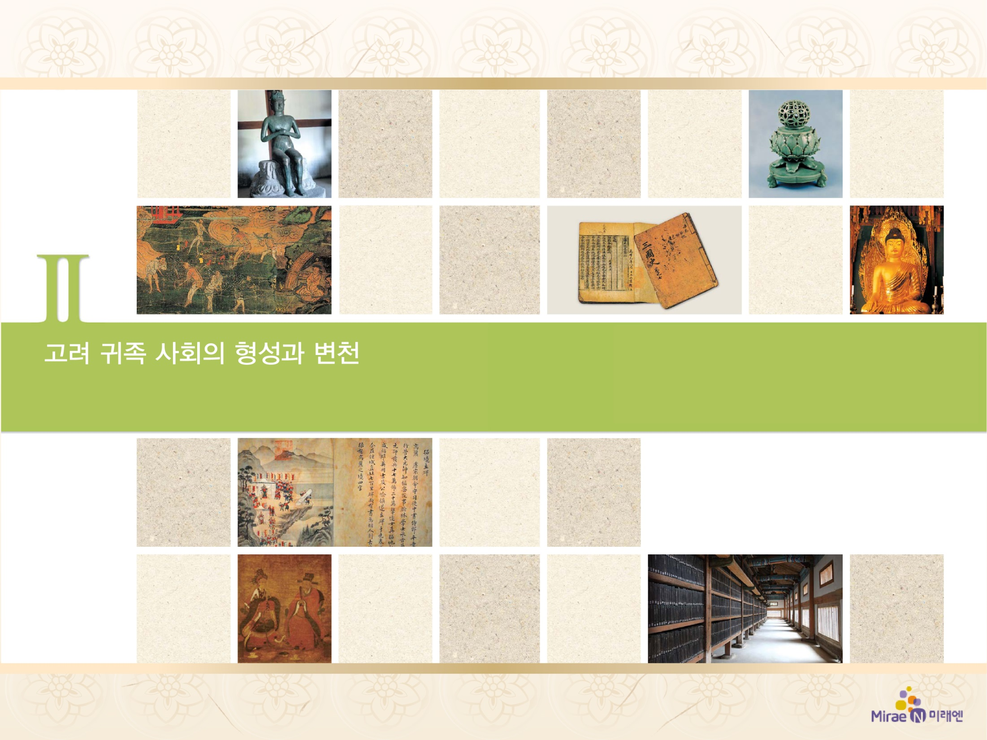
4. 다양한 사상과 귀족 문화의 발달
유학의 발달과 역사서의 편찬
1

Slide 2



유교 정치 이념이 시기에 따라 그
성격이 변하는 것을 이해할 수 있다.
고려 후기 성리학이 수용되어 신진
사대부의 사상적 배경이 되었음을 파악할 수 있다.
다양한 역사서가 편찬되어 후대에
영향을 끼쳤음을 설명할 수 있다.

Slide 3

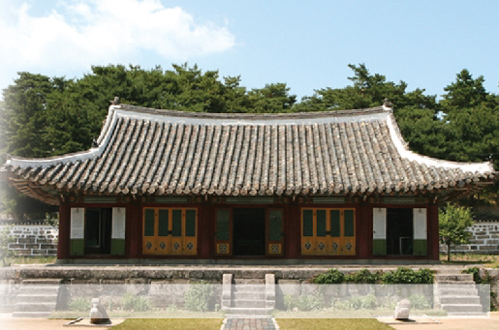
4. 다양한 사상과 귀족 문화의 발달
유학의 발달과 역사서의 편찬
(90쪽)
1
국가를 맡은 자는 항상 근심이 없는 때를 경계해야 하고, 유교 경전과 역사 서적을 널리 읽어 옛일을 거울삼아 오늘을 경계
해야 한다.
- 훈요 10조, “고려사” -
▲성균관 대성전(개성)

Slide 4

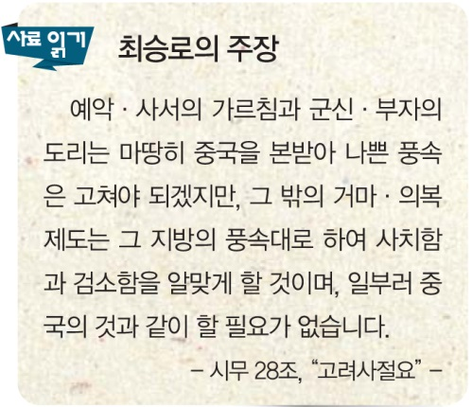
4. 다양한 사상과 귀족 문화의 발달
유학의 발달과 역사서의 편찬
(90쪽)
1
고려 초기: 유교 정치 이념의 확립
① 태조: 신라 6두품 출신 유학자
활약, 취민유도 강조, 학교 설립
② 광종: 과거제 실시
③ 성종: 국자감ㆍ향교 설립
④ 유학자: 최승로 – 자주적ㆍ주체적
(새로운 국가 건설과 사회 개혁)

Slide 5
4. 다양한 사상과 귀족 문화의 발달
유학의 발달과 역사서의 편찬
(90쪽)
1
2. 고려 중기: 문벌 귀족 사회의 안정과 함께 유교 사상이
보수화
① 김부식: 이자겸의 난과 금에 굴복하는 과정에서 보수적
이면서 현실 안정 추구
② 최충: 중앙 집권적 귀족 정치 강조, 9재 학당 설치 →
사학 12도 융성
③ 관학 진흥책
ㆍ배경: 사학 12도의 융성
ㆍ내용: 7재(전문 강좌)설치, 양현고(장학 재단) 설치 등

Slide 6
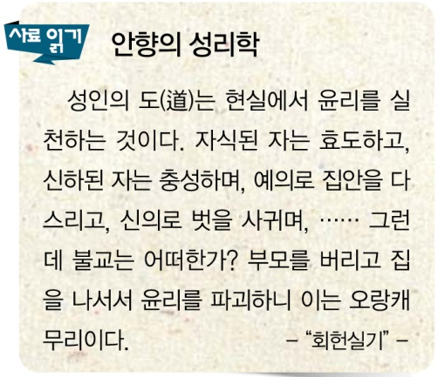
4. 다양한 사상과 귀족 문화의 발달
유학의 발달과 역사서의 편찬
(91쪽)
1
3. 성리학의 수용
① 특징: 인간의 심성과 우주의
원리 문제를 철학적으로 탐구
하는 신유학
② 전래: 안향 소개(실천적 측면
강조) → 이제현(성리학에 대한
이해 심화) → 이색ㆍ정몽주 등
신진 사대부
③ 신진 사대부: 불교 폐단, 권문
세족의 횡포 등 사회 모순 개혁,
성리학의 실천적 측면 강조
(“소학, “주자가례” 보급)

Slide 7
4. 다양한 사상과 귀족 문화의 발달
유학의 발달과 역사서의 편찬
(92쪽)
1
4. 역사서의 편찬
① 초기: 왕조실록, 7대 실록 → 지금은 전하지 않음.
② 중기: 김부식의 “삼국사기” – 현존하는 가장 오래된
역사책, 유교적 합리주의, 기전체
③ 무신 집권기
ㆍ자주 의식을 바탕으로 전통 문화를 바르게 이해하려는
경향 대두
ㆍ각훈의 “해동고승전”, 이규보의 “동명왕편”, 일연의
“삼국유사”, 이승휴의 “제왕운기”
④ 후기: 성리학적 유교 사관 대두, 이제현의 “사략”

Slide 8

불교와 도교, 풍수지리설의 발달
입니다.
2

